Slide 1

우리나라의 사회보험제도

Slide 2
Contents
1
사회보장의 이해
2
의료보장의 이해
3
건강보험의 발전과정
4
건강보험 일반
5
가입자
6
국민건강보험공단
7
보험급여(1)

Slide 3
Contents
8
보험급여(2)
9
건강보험심사평가원
10
보험료
11
이의신청 및 심사청구
12
보칙 및 벌칙
13
노인장기요양보험제도

Slide 4
제6장 국민건강보험공단
제1절 보험자
제2절 업무
제3절 조직구성 및 운영
제4절 회계 및 예산 등

Slide 5
제1절 보험자
1. 정의
1) 보험자: 보험의 운영자 또는 운영의 주체, 국민건강보험공단(특수법인, 정부를 대신해서 보험운영)
2) 주요업무: 가입자 및 피부양자의 자격관리, 보험료의 부과･징수, 보험급여비용의 지급 및 사후관리, 건강증진 및 예방사업, 건강보험에 관한 교육훈련 및 홍보와 조사연구･국제협력, 기타 업무
2. 건강보험의 운영주체
1) 정부: 대만과 일본의 정부관장 건강보험과 조세가 주요 재원이 되는 제도를 가진 영국, 이탈리아, 뉴질랜드
2) 지방자치단체: 일본의 시정촌, 스웨덴의 카운티, 캐나다 등
3) 의료보험조합: 가장 흔한 형태, NHI, 독일, 프랑스, 일본 대기업, 이전의 우리나라
4) 국민건강보험공단: 정부를 대신하는 특수법인, 우리나라 공단
5) 민간보험회사: 미국, 공적보험의 보완적 역할

Slide 6
제2절 업무
1. 자격관리
1) 의의: 자격관리는 보험자의 가장 기본적인 업무인 동시에 보험료부과 및 징수, 보험급여의 지급 등 건강보험업무전반에 관한 기초자료 제공
2) 내용: 가입자 및 피부양자 관리, 건강보험증 관리, 적용사업장 관리
2. 보험료의 부과·징수관리
1) 의의: 보험급여 등에 소요되는 재원을 마련하기 위해 보험료 및 부당이득금 등을 부과하고 징수하는 업무
2) 보험료 부과업무: 보수․소득 및 재산 등 보험료부과를 위한 기초자료의 확보 및 관리, 보험료의 산정 및 고지, 부당이득 여부의 조사, 부당 이득금의 환수고지 및 관리 등의 업무
3) 보험료의 징수업무: 직장가입자의 납부의무자가 사용자 및 기관장(소득의 원천에서 공제하는 방법), 지역가입자의 경우는 보험료의 원천징수가 불가능하기 때문에 주민의 자발적인 납부에 의존
- 장기체납자에 대한 보험료 징수가 관건(무임승차 문제)

Slide 7
제2절 업무
3. 보험급여관리
1) 의의: 보험자가 건강보험가입자에 대한 요양급여비용이 제대로 지급되었는지를 확인하고, 부당하게 요양급여비용이 지출되어 가입자나 보험자가 입을 손해를 방지하거나 이미 발생한 손해를 환수하는 업무
2) 내용: 보험급여내역의 정리, 급여제한건의 적발 및 급여제한의 처분, 제3자 가해행위로 인해 발생한 보험급여 내역의 처리 등과 요양급여를 받은 가입자(피부양자포함) 및 요양기관에 대한 요양급여내역의 확인․조사 등이 포함

Slide 8
제2절 업무
4. 건강유지·증진을 위한 예방사업
1) 의의: 질병예방을 통한 건강증진 도모 및 질병 조기발견을 위한 적절한 요양급여 실시를 위해 정기적인 건강진단 실시
2) 건강검진 종류: 일반건강검진, 암검진 및 영유아건강검진
3) 일반건강검진 대상자는 직장가입자, 세대주인 지역가입자, 20세 이상인 지역가입자 및 20세 이상인 피부양자이며, 암검진은 일반건강검진 대상자 중 암종별 특성을 고려하여 검진이 필요한 자로서 복지부장관이 정하여 고시하는 자이며, 영유아건강검진 대상자는 6세 미만의 가입자 및 피부양자(건강검진은 2년마다 1회 이상 실시, 사무직에 종사하지 아니하는 직장가입자에 대하여는 1년에 1회 실시
- cf: 의료급여생애전환기 건강검진(의료급여수급권자 중 만66세 이상)

Slide 9
제2절 업무
5. 보험급여비용의 지급
1) 의의: 요양급여에 소요된 비용, 부가급여비용, 장애인 보장구 급여에 소요된 비용 및 건강검진에 소요된 비용의 지급을 의미
2) 내용:
요양급여: 가입자 및 피부양자의 질병·부상·출산 등에 대하여 진찰·검사, 약제·치료재료의 지급, 처치·수술 기타의 치료, 예방·재활, 입원, 간호, 이송 등의 사유가 발생했을 때 지급
요양비: 공단이 가입자 또는 피부양자가 긴급 기타 부득이한 사유로 인하여 요양기관과 유사한 기능을 수행하는 기관에서 질병·부상·출산 등에 대하여 요양을 받거나 요양기관외의 장소에서 출산(25만원)을 한 때에는 그 요양급여에 상당하는 금액을 가입자 또는 피부양자에게 요양비로 지급
부가급여: 장제비와 상병수당 기타의 급여(현재 미실시, 법령에만 규정), 임신·출산진료비제도 실시(60만원(1인), 100만원(2이상) 범위내, 실제부담한 금액으로 지급)
장애인의 보장구급여비용: 공단이 장애인인 가입자 및 피부양자에게 보장구에 대한 보험급여비용을 지급

Slide 10
제2절 업무
6. 자산의 관리운영 및 증식사업
의의:
가입자로부터 받은 보험료의 적립 및 준비금의 관리․운영 등과 같이 확보된 자금의 효율적 활용이 주 목적이 적정한 보험료의 부담과 적정한 급여가 유지되도록 수지균등의 원칙을 지키도록 해야 함
2) 준비금
공단은 매 회계연도의 결산상 잉여금 중에서 그 연도의 보험급여에 소요된 비용의 100분의 5 이상에 상당하는 액을 그 연도에 소요된 비용의 100분의 50에 이를 때까지 준비금으로 적립해야 함/보험급여비용 부족, 현금지출부족 외에는 사용할 수 없음.

Slide 11
제2절 업무
7. 의료시설의 운영(국민건강보험공단 일산병원)
사업: 진료사업, 의료복지 증진을 위한 사업, 건강보험제도 발전을 위한 연구 및 평가, 전공의 수련 및 임상의학 연구, 기타 국민보건향상에 필요한 사업
의료급여법에 의한 수급권자 등 가입자 및 피부양자가 아닌 자에 대하여 병원의 시설을 이용하게 할 수 있음.
타기관과 환자진료 및 임상의학 연구 등에 관한 지원 또는 협력관계
8. 건강보험에 관한 교육훈련 및 홍보
9. 건강보험에 관한 조사연구 및 국제협력
선진국이나 국제기구 등과의 정보교류 및 정보수집, 국제회의의 참석 및 유치, 외부기관과의 협력에 의한 연구활동, 각종 통계자료의 수집 및 분석
10. 위탁 받은 업무
시장․군수․구청장의 업무 중 의료급여법 규정에 의한 급여비용의 지급, 급여비용의 지급과 관련된 전산기기에 의한 수급권자의 자격, 개인별 진료내역의 관리, 의료급여의 제한에 필요한 실태조사 및 자료수집 등을 위탁 받아 운영

Slide 12
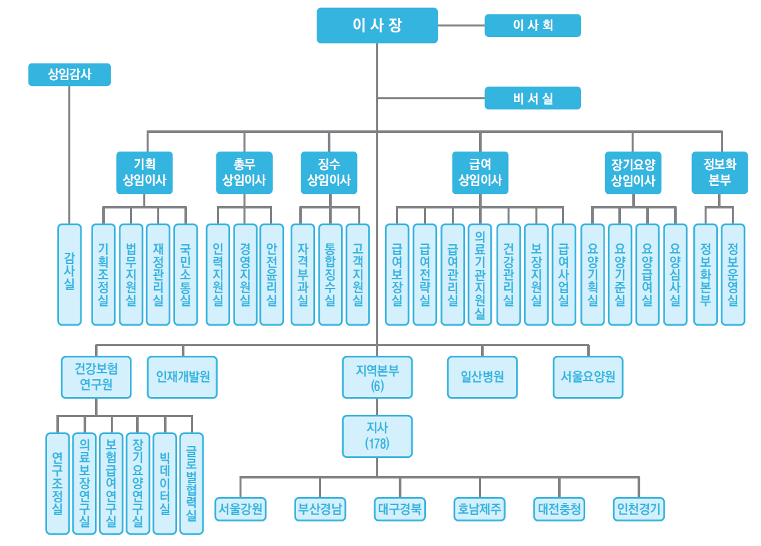
제3절 조직구성 및 운영
2020년 12월현재

Slide 13
제3절 조직구성 및 운영
○ 본부, 6개 지역본부, 178개 지사로 구성
6개 지역본부는 서울지역본부(서울, 강원), 경인지역본부(경기도, 인천), 대전지역본부(대전, 충남, 충북), 광주지역본부(광주, 전남, 전북, 제주), 부산지역본부(부산, 울산, 경남), 대구지역본부(대구, 경북)
1. 임원 및 직원
1) 임원의 구성
공단에 이사장 1인(3년임기), 이사 14인 및 감사 1인(2년임기)을 둠. 이사장은 임원추천위원회가 복수추천한 사람중 보건복지부장관의 제청에 의하여 대통령이 임명
상임이사는 상임이사추천위원회가 복수로 추천하는 사람 중에서 이사장이 임명. 비상임이사는 ① 노동조합, 사용자단체, 시민단체, 소비자단체, 농어업인 단체 및 노인단체가 각 1명씩 추천하는 사람 중에서 6명, ②기 획재정부장관, 보건복지부장관 및 인사혁신처장이 그 소속 3급 공무원 또는 고위공무원단에 속하는 일반직공무원 중에서 각각 1명씩 지명하는 사람 3명 등 9명을 보건복지부장관이 임명
감사: 기획재정부장관의 제청으로 대통령이 임명

Slide 14
제3절 조직구성 및 운영
2. 이사회
1) 구성: 이사장, 이사로 구성, 감사는 출석하여 발언 가능
2) 이사회의 심의·의결사항
- 다만, 건강보험정책심의위원회 및 재정운영위원회의 심의·의결사항은 제외
사업운영계획 기타 공단운영의 기본방침, 예산 및 결산, 정관변경
보험료, 준비금 기타 중요재산의 취득·관리 및 처분
규정의 제정·개정 및 폐지, 차입금, 보험급여 등
3) 회의 및 의결
정기회의: 매년 2회(2월과 10월) 이사회의 의장이 소집
임시회의: 재적이사(이사장을 포함) 3분의 1이상의 요구가 있는 때,
이사장이 필요하다고 인정하는 때 이사회의 의장이 소집
의결: 과반수의 출석으로 개의, 재적이사 과반수의 찬성으로 의결

Slide 15
제3절 조직구성 및 운영
3. 재정운영위원회
1) 구성
요양급여비용계약 및 보험료의 결손처분 등 보험재정과 관련된 사항을 심의·의결
위원장은 공익을 대표하는 위원 중에서 위원회가 호선. 위원은 보건복지부장관이 임명 또는 위촉, 임기는 2년
직장가입자, 지역가입자, 공익을 대표하는 위원 각각 10인씩으로 구성
2) 재정운영위원회의 심의·의결사항
요양급여비용 계약 체결, 보험료 등 결손처분에 관한 사항
직장가입자의 보수월액 산정방법 등에 관한 사항
그 밖에 보험재정과 관련된 사항
3) 회의 및 의결
정기회의: 매년 1회(3월) 재정운영위원회 위원장이 소집
임시회의: 공단의 이사장의 요구가 있는 때, 재적위원 3분의 1이상의 요구가 있는 때, 위원장이 필요하다고 인정하는 때 위원장이 소집
의결: 재적위원 과반수의 출석으로 개의, 출석위원 과반수의 찬성으로 의결

Slide 16
제3절 조직구성 및 운영
4. 의료시설 운영
1) 의의 :가입자 및 피부양자의 질병 또는 부상의 요양과 건강의 유지 및 증진을
도모하고 국민보건 향상에 기여
2) 병원의 사업
진료사업, 가입자 및 피부양자의 의료복지 증진을 위한 사업, 건강보험제도 및 노인장기요양보험제도 연구 및 평가, 전공의 수련 및 임상의학 연구, 부대사업 및 해당사업을 운영하려는 자에 대한 시설물의 임대 등
3) 운영
병원장은 이사회의 의결을 거쳐 이사장이 임명하며 병원장의 임기는 3년. 병원의 사업성과의 평가와 운영에 관하여 이사장이 요청한 사항을 심의하기 위하여 공단에 병원운영심의위원회를 둠
병원의 사업 및 운영에 소요되는 비용은 ① 환자진료 업무와 관련된 수입금, ② 공단 일반회계로부터의 전입금, ③ 전년도 이월금, ④ 차입금, ⑤ 기타 수입금 등의 재원으로 충당

Slide 17
제3절 조직구성 및 운영
5. 장기요양기관 운영
1) 설치·운영
장기요양급여를 제공하여 국민의 삶의 질 향상과 노인장기요양보험제도의 발전에 기여하기 위하여 장기요양기관을 설치․운영할 수 있음.
현재 국민건강보험공단이 직접 설치·운영하고 있는 직영장기요양기관: ‘국민건강보험공단 서울요양원(세곡동, 2014년 11월 11일 개원)’
2) 직영장기요양기관의 사업 및 운영재원
사업내용: 장기요양급여 제공사업, 장기요양급여 제공기준 개발 및 장기요양급여비용의 적정성 검토, 노인장기요양보험제도 발전을 위한 연구 및 평가 등
운영재원: 장기요양급여 등의 제공사업과 관련된 수입금, 장기요양보험료를 재원으로 하는 사업의 일반회계 전입금, 전년도 이월금, 차입금
3) 직영장기요양기관 운영심의위원회
직영장기요양기관 사업성과의 평가와 운영에 관하여 이사장이 요청한 사항을 심의하기 위하여 공단에 직영장기요양기관 운영심의위원회를 둠.

Slide 18
제4절 회계 및 예산 등
1. 회계
공단의 회계연도는 정부의 회계연도에 의함.
공단의 회계는 건강보험사업회계와 장기요양보험사업회계 및 사회보험통합징수사업회계로 각각 독립하여 구분함.
일반회계와 특별회계로 구분하여 운영함.
2. 예산
공단은 매 회계연도의 예산안을 이사회에 제출하여 의결을 거친 후 보건복지부장관의 승인을 얻어야 함.
당해예산액의 100분의 3이내의 금액을 예비비로서 예산에 계상하여야 함.
5년 이내의 계속비를 계상할 수 있음.
3. 차입금
공단은 현금의 지출에 부족이 생긴 때에는 차입을 할 수 있음. 다만, 1년 이상의 장기차입을 할 경우에는 보건복지부장관의 승인을 얻어야 함.

Slide 19
제4절 회계 및 예산 등
4. 결산
공단은 회계연도마다 결산보고서 및 사업보고서를 작성하여 다음해 2월말까지 보건복지부장관에게 제출하고 그 승인을 얻어야 함.
공단은 결산보고서 및 사업보고서를 보건복지부장관에게 보고하였을 때에는 그 내용을 보급지역을 전국으로 등록한 1개 이상의 일반일간신문에 공고
5. 준비금
공단은 매 회계연도의 결산상 잉여금 중에서 그 연도의 건강보험급여 및 장기요양급여에 소요된 비용의 100분의 5이상에 상당하는 금액을 그 연도에 소요된 비용의 100분의 50에 이를 때까지 준비금으로 적립하여야 함

